Slide 1
Deutsch Ε Γερμανικά
Σχολική μονάδα : Δημοτικό Σχολείο Λαγυνών
Καθηγ. Γερμανικών : Ιορδανίδου Μαρία
Οι μαθητές και οι μαθήτριες της Ε Δημοτικού παρακολούθησαν 2 ώρες την εβδομάδα Γερμανικά . 32 διδακτικά 2ωρα στην πρώτη μας χρονιά . Δουλέψαμε με εγκεκριμένο από το υπουργείο διδακτικό βιβλίο Junior 1- Klett σε συνδιασμό με 52 Φωτοτυπίες , 4 ταινίες (διδαγμένες και εγκεκριμένες από τη σύμβουλο των Γερμανικών ). Μέσα στη διδακτική διαδικασία ενσωματώθηκαν και βιντεάκια στο Wordwall σχετικά με το εκάστοτε φαινόμενο ή τη διδακτική

Slide 2
Deutsch Γερμανικά
Σχολική μονάδα : Δημοτικό Σχολείο Λαγυνών
Καθηγ. Γερμανικών : Ιορδανίδου Μαρία
ενότητα που διανύαμε.
Επίσης δούλεψαμε μικρά πρότζεκτ της 1 ώρας με διάφορες θεματικές:
Περιγραφή της οικογενείας μου και του εαυτού μου.
Επιπρόσθετα κατασκευάσαμε στα πλαίσια του προγράμματος του : Grün Göthe : ζωγραφίσαμε και φτιάξαμε μια μεγάλη αφίσα με θέμα : Ζώ βιώσιμα – εξοικονομώ ρεύμα και νερό.
Επίσης αρχίσαμε ένα τεύχος για τη χρησιμότητα του δάσους στη ζωή μας.

Slide 3
Deutsch Γερμανικά
Σχολική μονάδα : Δημοτικό Σχολείο Λαγυνών
Καθηγ. Γερμανικών : Ιορδανίδου Μαρία
Τί έμαθαν οι μαθητές μας
1. Να συστήνονται και να συστήνουν την οικο-
γένειά τους.
2. Να μετρούν από το 1-100
3. Να μιλούν και να γράφουν σε ένα E- Mail στοι-
χεία που αφορούν :
Από πού κατάγονται ,πού μένουν ,ποιο είναι το
τηλεφωνικό τους νούμερο , ποια είναι η μητρική
τους γλώσσα , ποιες γλώσσες μιλούν, πόσο χρονών
είναι και ποιες είναι οι δραστηριότητες στον
ελεύθερό τους χρόνο.

Slide 4
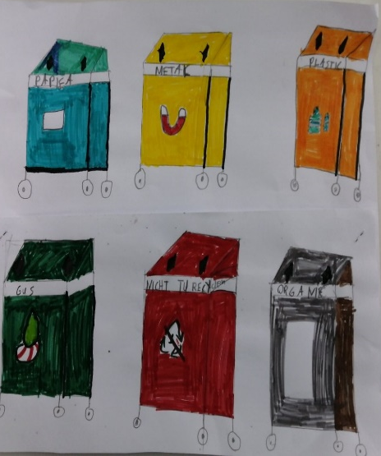
Deutsch Γερμανικά
Σχολική μονάδα : Δημοτικό Σχολείο Λαγυνών
Καθηγ. Γερμανικών : Ιορδανίδου Μαρία
Όσον αφορά στα γραμματικά φαινόμενα έμαθαν :
να κλίνουν ρηματα όλων των κατηγοριών σε
χρόνο ενεστώτα
να κλίνουν την ονομαστική και αιτιατική του οριστικού
αορίστου άρθρου και αορίστου αρνητικού άρθρου.
να κλίνουν την ονομαστική και αιτιατική της κτητικής
αντωνυμίας για κτήτορα α,β,γ,προσώπου.
Όλα τα μαθήματα είναι ανεβασμένα σε Power –point στο e-class.

Slide 5
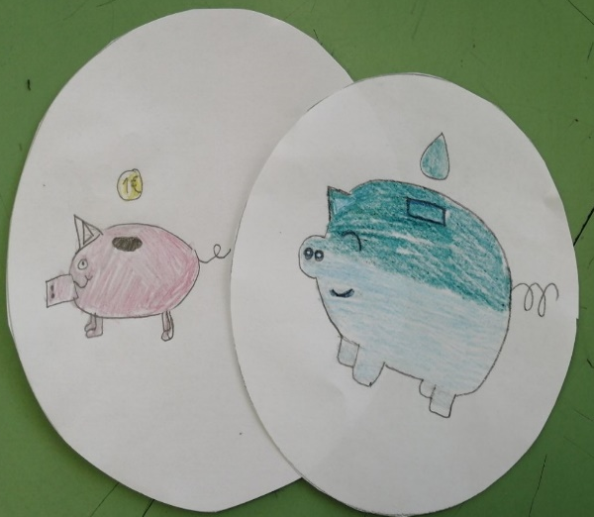
Deutsch Γερμανικά
Σχολική μονάδα : Δημοτικό Σχολείο Λαγυνών
Καθηγ. Γερμανικών : Ιορδανίδου Μαρία
Στο e-class υπάρχουν και οι σύνδεσμοι για εξάσκηση των φαινομένων και των διαλόγων που κάναμε μέσα στο μάθημα.
Στα πλάισια των εκπαιδευτικών προγραμμάτων συμμετείχε το σχολείο μας σε πρόγραμμα e-twinning με θέμα την βιωσιμότητα. Τα Σχολεία συνεργασίας μας ήταν Δημοτικό Σχολείο Οιχαλίας Τρικάλων
Δημοτικό Σχολείο στο Dortmund της Γερμανίας
Δημοτικό Σχολείο της Πολωνίας
Δημοτικό Σχολείο της Ισπανίας.

